Slide 1
گزارش فعالیت‌های کمیته ثبت بیماری ها و پیامدهای سلامت
معاونت تحقیقات و فناوری
ارزشیابی، دستاوردها و نیازها
دبیر کمیته ثبت بیماری ها
خانم دکتر فاطمه رنگرز جدی

Slide 2
معرفی واحدهای ثبت دانشگاه
نظام ثبت تروما نظام ثبت آسیب نخاعی نظام ثبت آرتریت روماتوئید نظام ثبت اسکلرودرمی نظام ثبت لوپوس نظام ثبت سلیاک نظام ثبت سکته مغزی نظام ثبت FLS نظام ثبت بیماری ­های قلبی وعروقی

Slide 3
نتایج ارزشیابی معاونت در سال های 1399 و 1400

Slide 4
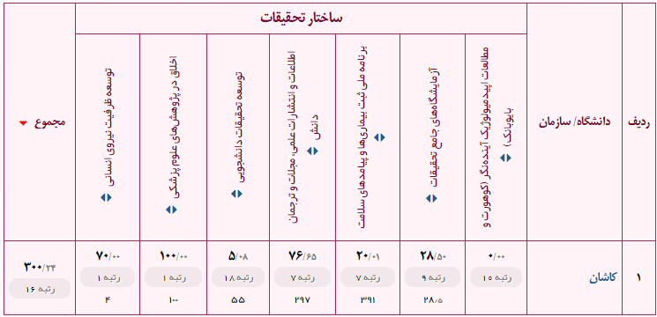
نتایج ارزشیابی دانشگاه در محور ساختار تحقیقات سال 1399 (دانشگاه‌های تیپ 2)
رتبه کل
ساختار
مقایسه
وضعیت
نتایج کلی
تولید دانش
رتبه 16

Slide 5
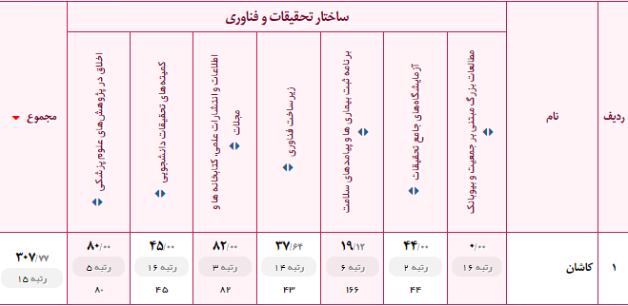
نتایج ارزشیابی دانشگاه در محور ساختار تحقیقات سال 1400 (دانشگاه‌های تیپ 2)
رتبه کل
ساختار
مقایسه
وضعیت
نتایج کلی
تولید دانش
رتبه 15

Slide 6
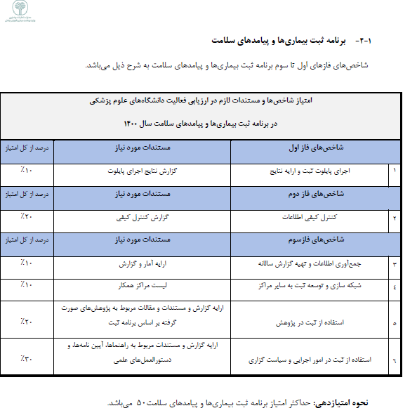
شیوه ارزشیابی واحدهای ثبت دانشگاه

Slide 7
درخواست‌ها

